Slide 1
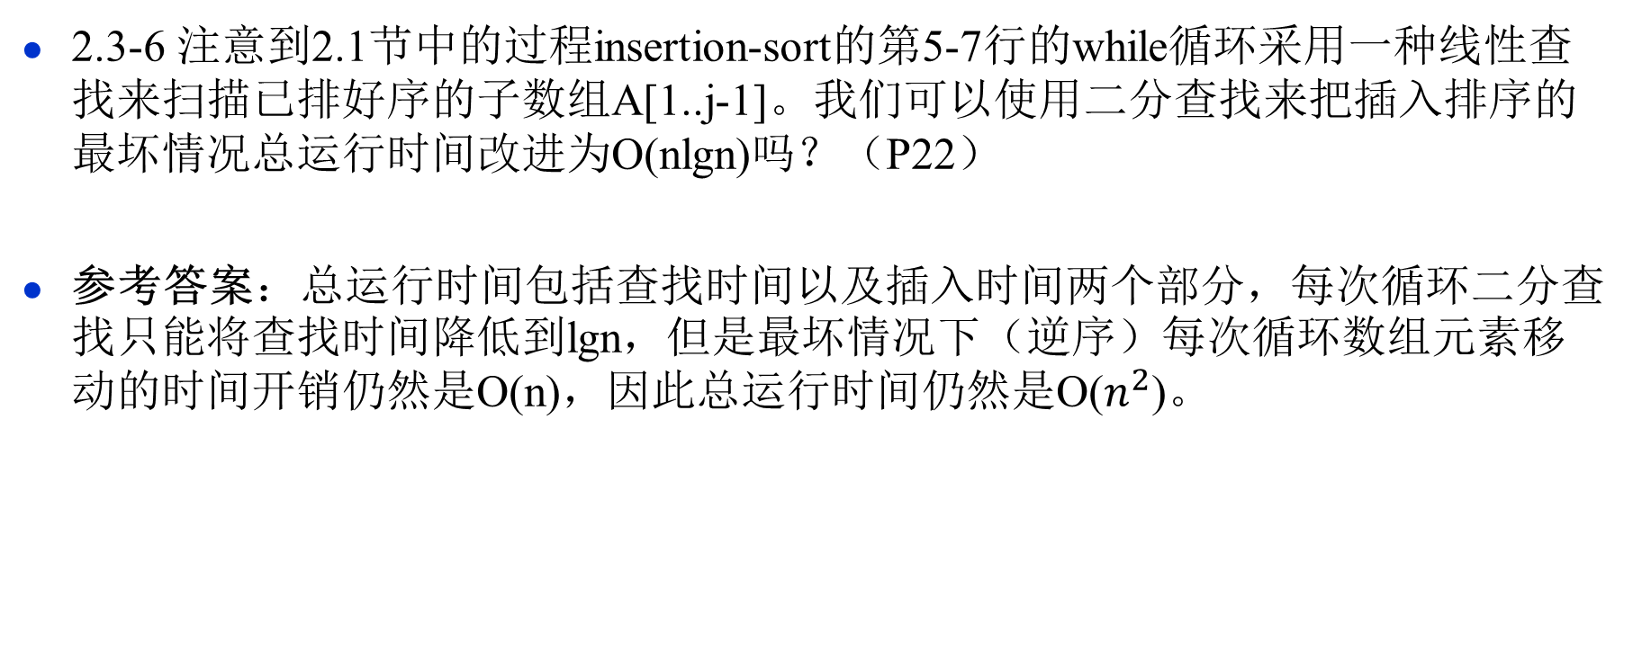
第二次作业
2.3-6 注意到2.1节中的过程insertion-sort的第5-7行的while循环采用一种线性查找来扫描已排好序的子数组A[1..j-1]。我们可以使用二分查找来把插入排序的最坏情况总运行时间改进为O(nlgn)吗？（P22）
参考答案：总运行时间包括查找时间以及插入时间两个部分，每次循环二分查找只能将查找时间降低到lgn，但是最坏情况下（逆序）每次循环数组元素移动的时间开销仍然是O(n)，因此总运行时间仍然是O($n^{2}$)。

Slide 2
第二次作业
思考题：用 ButtomUp的设计方式，通过两两归并实现归并排序，给出算法。
参考答案：
bottom-up mergesort (A,n) //参数给出数组元素，以及数组的长度
for ( i = 1; i < n; i = 2*i) { //第一层循环控制合并的步长
for ( j = 0; j < n-i; j += 2*i) { //第二层循环实现不同步长下的子合并
low = j;
mid = j+i-1; //越界判断
high = min(j+2*i-1, n-1); //这里做个判断，是考虑到merge最后一 个子数列有可能会小于2*i
merge(a, low, mid, high);
}
}

Slide 3
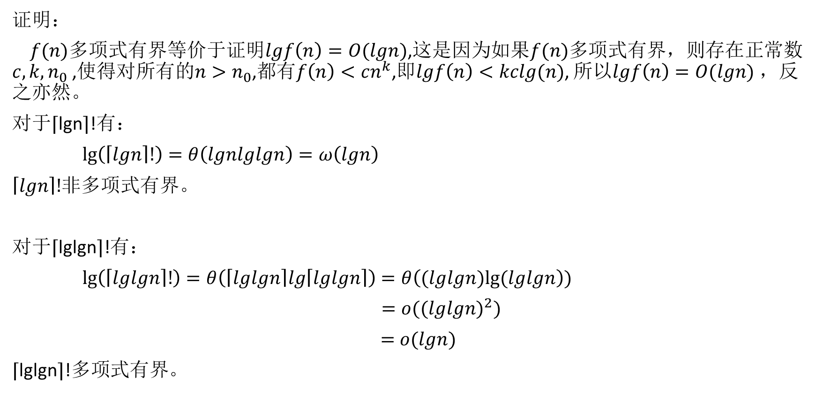
3.2-4函数⌈lgn⌉! 是否多项式有界？函数⌈lglgn⌉! 呢
证明$：$
$f(n)$多项式有界等价于证明$lgf\left(n\right)=O(lgn)$,这是因为如果$f(n)$多项式有界，则存在正常数$c,k,n_{0}$,使得对所有的$n>n_{0}$,都有$f\left(n\right)<cn^{k}$,即$lgf\left(n\right)<kclg(n)$, 所以$lgf\left(n\right)=O(lgn)$ ，反之亦然。
对于⌈lgn⌉!有：
$\lg\left(\left\lceil lgn\right\rceil !\right)=θ\left(lgnlglgn\right)=ω\left(lgn\right)$
$\left\lceil lgn\right\rceil !$非多项式有界。
对于⌈lglgn⌉!有：
$\lg\left(\left\lceil lglgn\right\rceil !\right)=θ\left(\left\lceil lglgn\right\rceil lg\left\lceil lglgn\right\rceil \right)=θ\left((lglgn)lg⁡(lglgn\right))$
$=o{((lglgn)}^{2})$
= $o(lgn)$
⌈lglgn⌉!多项式有界。

Slide 4
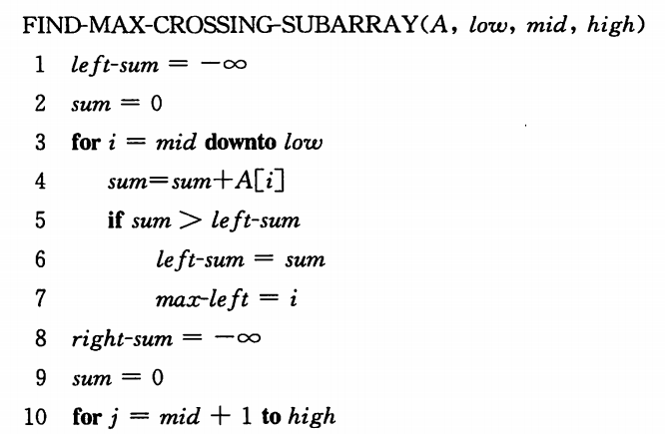
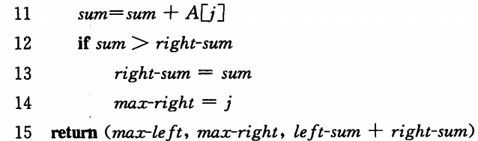
4.1-4 假设修改最大子数组问题的定义，允许结果为空子数组，其和为0。你应该如何修改现有算法，使它们能允许空子数组为最终结果。
解法1：
将FIND-MAX-CROSSING-SUBARRAY(A,low,mid,high)中的left-sum和right-sum的值置为0.
解法2：
return时添加一个判断，若最大和小于0，则return(0，0，0)

Slide 5
4.3-5证明归并排序算法的“严格”递归式(4.3)的解为Θ(nlgn)

Slide 10
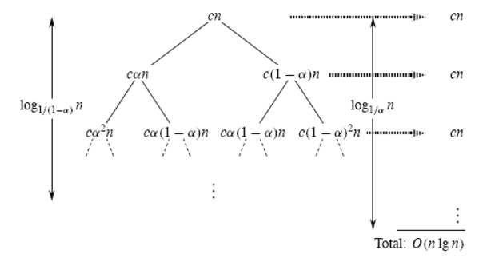
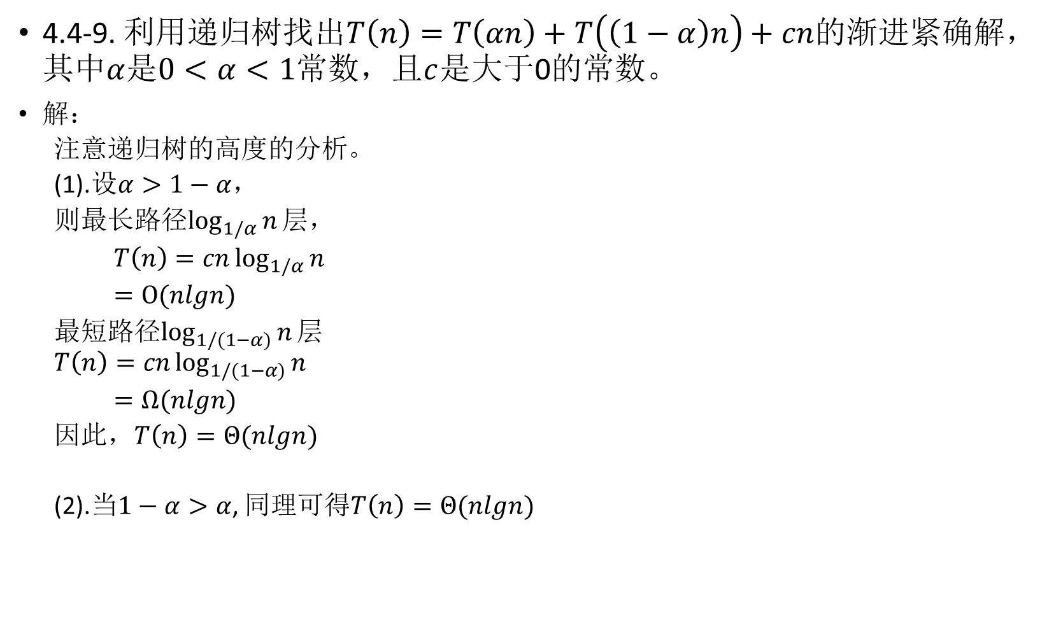
4.4-9. 利用递归树找出$T\left(n\right)=T\left(αn\right)+T\left(\left(1−α\right)n\right)+cn$的渐进紧确解，其中$α$是$0<α<1$常数，且$c$是大于0的常数。
解：
注意递归树的高度的分析。
(1).设$α>1−α$，
则最长路径$\log_{1/α}{n}层$，
$T\left(n\right)=cn\log_{1/α}{n}$
$=Ο(nlgn)$
最短路径$\log_{1/(1−α)}{n}层$
$$T\left(n\right)=cn\log_{1/(1−α)}{n}$$
$=Ω(nlgn)$
因此，$T\left(n\right)=Θ(nlgn)$
(2).当$1−α>α$, 同理可得$T\left(n\right)=Θ(nlgn)$

Slide 11
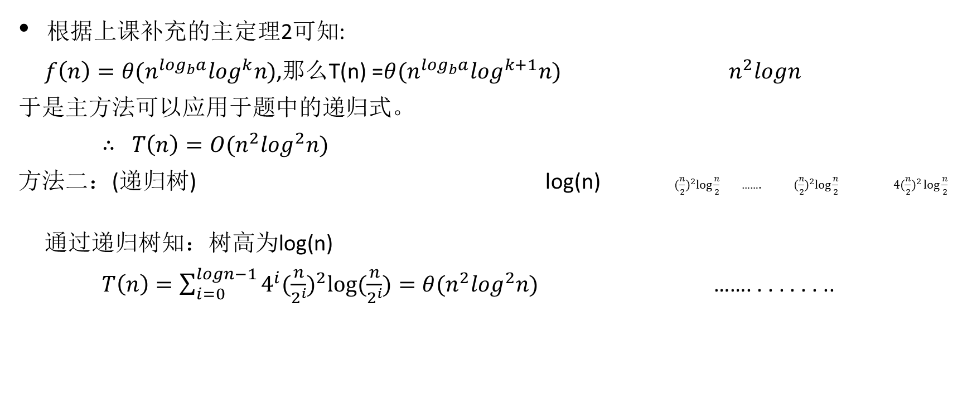
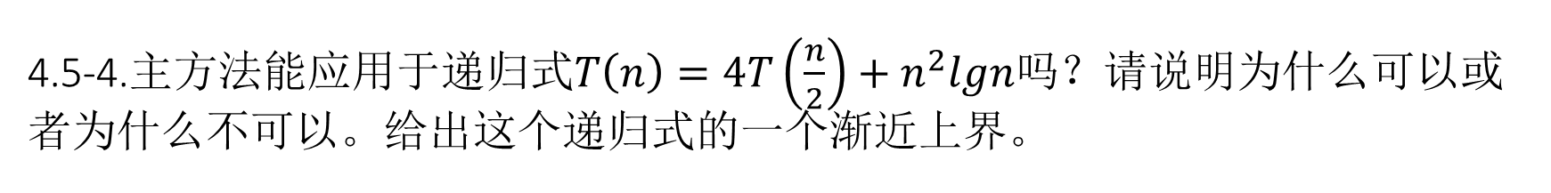
4.5-4.主方法能应用于递归式$T\left(n\right)=4T\left(\frac{n}{2}\right)+n^{2}lgn吗$？请说明为什么可以或者为什么不可以。给出这个递归式的一个渐近上界。
根据上课补充的主定理2可知:
$f\left(n\right)=θ(n^{\log_{b}a}\log^{k}n)$,那么T(n) =$θ(n^{\log_{b}a}\log^{k+1}n)$ $n^{2}logn$
于是主方法可以应用于题中的递归式。
$∴ T\left(n\right)=O(n^{2}\log^{2}n)$
方法二：(递归树) log(n) ${(\frac{n}{2})}^{2}\log{\frac{n}{2}}$ ……. ${ (\frac{n}{2})}^{2}\log{\frac{n}{2}}$ ${4(\frac{n}{2})}^{2}\log{\frac{n}{2}}$
通过递归树知：树高为log(n)
$T\left(n\right)=\sum_{i=0}^{logn−1}{4^{i}{(\frac{n}{2^{i}})}^{2}log⁡(\frac{n}{2^{i}})}=θ(n^{2}\log^{2}n)$ ……. . . . . . . ..

Slide 12
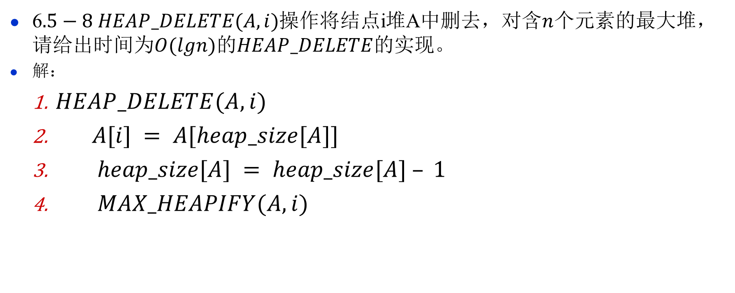
第四次作业
6$.5−8 HEAP_DELETE(A,i)$操作将结点i堆A中删去，对含$n$个元素的最大堆，请给出时间为$O(lgn)$的$HEAP_DELETE$的实现。
$\text{解：}$
$HEAP_DELETE(A,i)$
$A[i] = A[heap_size[A]]$
$heap_size[A] = heap_size[A] – 1$
$MAX_HEAPIFY(A,i)$
Notes:
MAX_HEAPIFY 使得以下标为i为根节点的子树遵循最大堆。

Slide 13
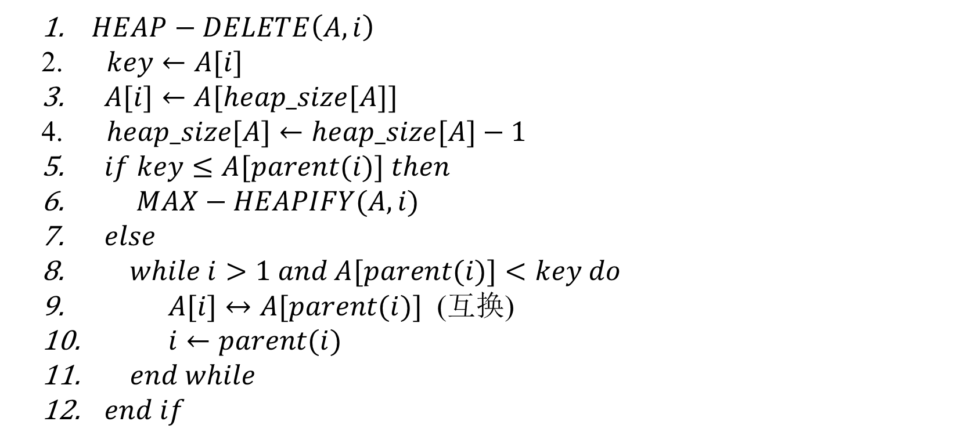
第四次作业
$HEAP−DELETE\left(A,i\right)$
$key←A[i]$
$A[i]←A[heap_size[A]]$
$heap_size[A]←heap_size[A]−1$
$if key≤A[parent(i)] then$
$MAX−HEAPIFY(A,i)$
$else$
$while i>1 and A[parent(i)]<key do$
$A[i]↔A[parent(i)]$ (互换)
$i←parent(i)$
$end while$
$end if$
类似于书上的
HEAP-INCREASE-KEY算法
Notes:
也可以HEAP-INCREASE-KEY到A[1]+1 然后再 HEAP-EXTRACT-MAX

Slide 14

第四次作业
$HEAP_DELETE(A,i)$
$HEAP−INCREASE−KEY\left(A,i,A\left[1\right]+1\right);$
$HEAP−EXTRACT−MAX\left(A\right);$

Slide 15
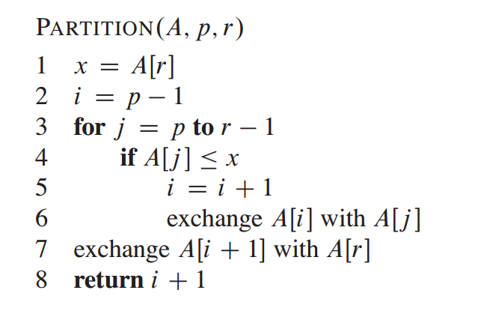
第四次作业
7.1-2 当数组A[p..r]中的元素均相同时，PARTITION返回的q值是什么？修改PARTITION，使得当数组A[p..r]中所有元素的值相同时，
q的值是r.
Notes:
注意全部都小于的情况

Slide 16
第四次作业
方法1：记一个cnt碰上一样的数的时候cnt＋＋
对全部相同这种情况 cnt = (r-p+1)进行处理直接返回(p+r)/2。
方法2：修改PARTITION(A, p, r)，增加对A[i]==x (x为主元) 时的处理。对于A[i]==x的数据，一半放在x左边，一半放在x右边。通过设置一个flag 初始为1 当flag>0时才进行交换，出现A[i]==x 则 flag= -flag。

Slide 17
第四次作业
int Partition(int A[], int p, int r)
{
int x = A[r],i=p-1;
int flag = 1;
for (int j = p;j< =r-1;j++)
{
if (x >=A[i]&&flag>0)
{
i++;
swap(A[i],A[j]);
}
if (x ==A[i])
{
flag=-flag;
}
}
swap(A[i + 1],A[r]);
return i + 1
}

Slide 18
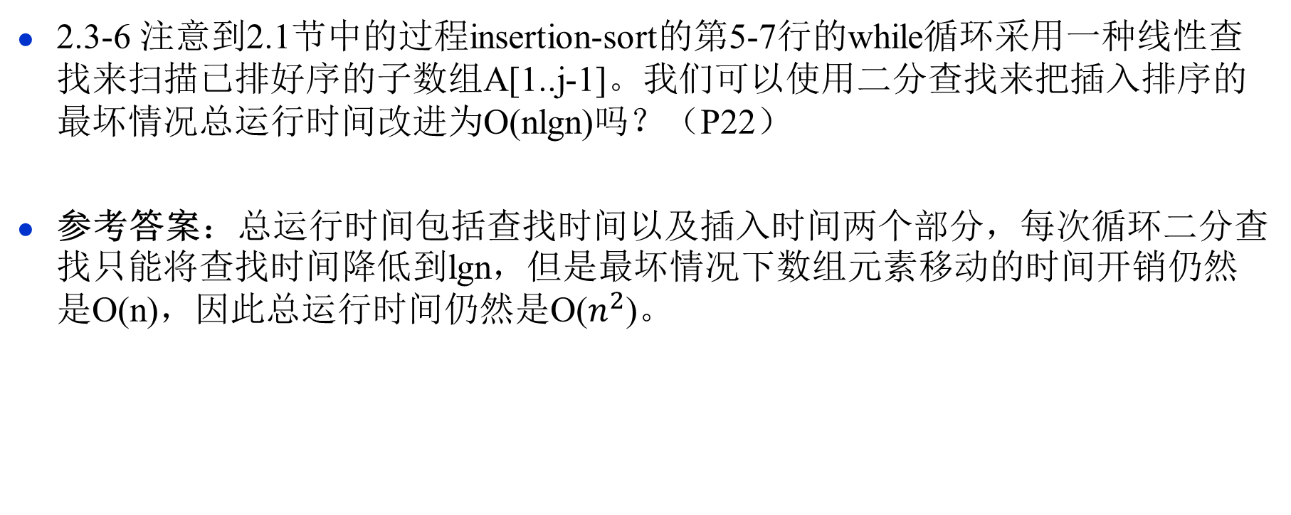
第五次作业
8.3-4 说明如何在O(n)的时间内， 对 0 到 $n^{3}−$1 区间内的 n 个整数进行排序。
把整数转换为n进制再排序，每个数有三位，每位的取值范围是[0..n-1]，再进行基数排序。按引理8.3，可以在O(3(n+n))时间内排好序，即O(n)的时间。

Slide 19
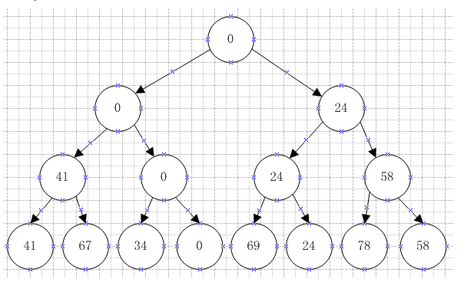
第五次作业
9.1-1证明：在最坏情况下，利用n+ceil(lgn)-2次比较，即可得到n个元素中的第2小元素。（提示：同时找最小元素）
先两两比较，较小的组成新的数组再两两比较，不断如此，从而形成一个倒立的树，终于找出最小的元素，由于最上一层是n/2次比较，这又能够看做一个满二叉树，所以总的比较次数为n/2+n/2-1=n-1，
找出一个最小的元素须要n-1次比较，而n个元素中的第2小元素一定跟最小的元素比较过，在这个倒立树中，共同拥有lgn个元素跟最小元素比较过，所以找到第2小元素须要lgn-1次比较，共所以须要n+lgn-2次比较。

Slide 20
第五次作业
9.3-6 对一个含有n个元素的集合来说，所谓k分位数就是能把已排好序的集合分成k个大小相等的集合的k-1个顺序统计量，给出一个能列出某一个集合的k分位数的O(nlgk)时间的算法。
分治法：
如果 k == 1 ，return
i = k / 2 ……O(1)
将数组 a 划分成两部分 A 和 B，使得 A 中所有元素不大于 B，且 A 中元素的个数为 tmpSize = (n / k) * i。 ……O(n)
在 A 中递归查找第 i 分位数 ……规模减小为 k / 2
输出当前递归层所求的分位数a[tmpSize - 1] ……O(1)
在 B 中递归查找找第 k - i 分位数 ……规模减小为 k / 2
由上面的分析，这个算法的时间复杂度满足题设要求O(n lg k)。
如果 n/k 不是刚好整除（假设 x = n%k，x != 0），那么我们定义k分位数的分组为：
前 x 组每组的元素个数为⌊n/k⌋ + 1，后 k - x 组每组元素个数为⌊n/k⌋。
比如15个元素分为4组，则每组为 4 4 4 3 个元素。
对应的，将tmpSize更改为 (n / k) * i + (n % k < i ? n % k : i)
（ PS：若 k==n ，这实际上是一个O(n lg n)的排序算法。）

Slide 21
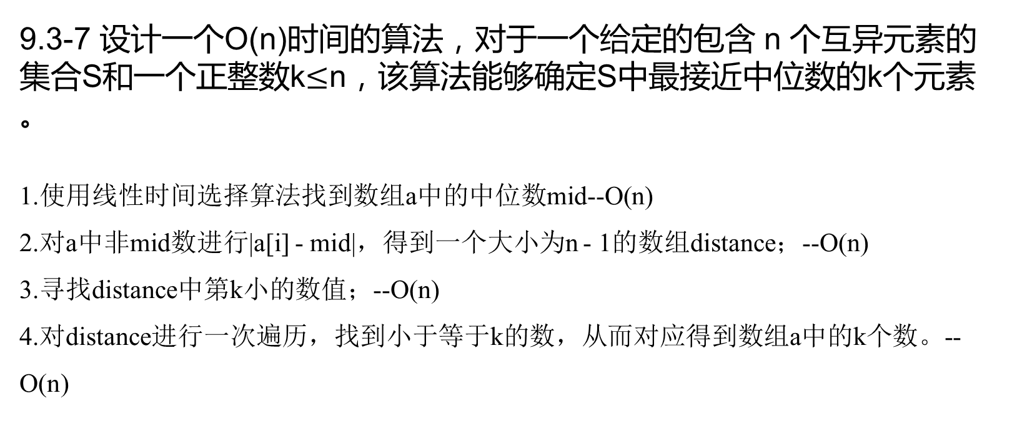
第五次作业
9.3-7 设计一个O(n)时间的算法，对于一个给定的包含 n 个互异元素的集合S和一个正整数k$≤$n，该算法能够确定S中最接近中位数的k个元素。
1.使用线性时间选择算法找到数组a中的中位数mid--O(n) 2.对a中非mid数进行|a[i] - mid|，得到一个大小为n - 1的数组distance；--O(n) 3.寻找distance中第k小的数值；--O(n) 4.对distance进行一次遍历，找到小于等于k的数，从而对应得到数组a中的k个数。--O(n)

Slide 22
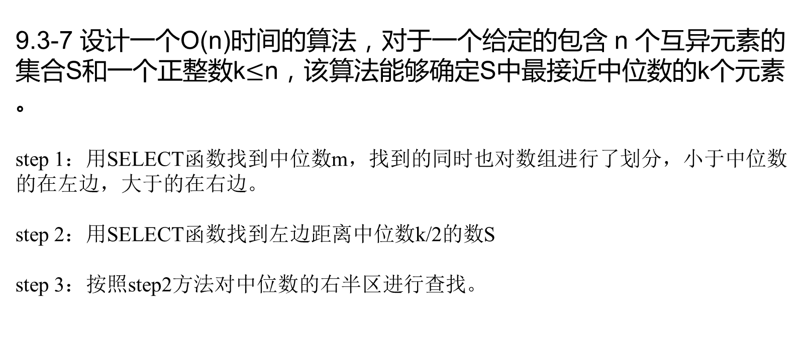
第五次作业
9.3-7 设计一个O(n)时间的算法，对于一个给定的包含 n 个互异元素的集合S和一个正整数k$≤$n，该算法能够确定S中最接近中位数的k个元素。
step 1：用SELECT函数找到中位数m，找到的同时也对数组进行了划分，小于中位数的在左边，大于的在右边。
step 2：用SELECT函数找到左边距离中位数k/2的数S
step 3：按照step2方法对中位数的右半区进行查找。

